Slide 1
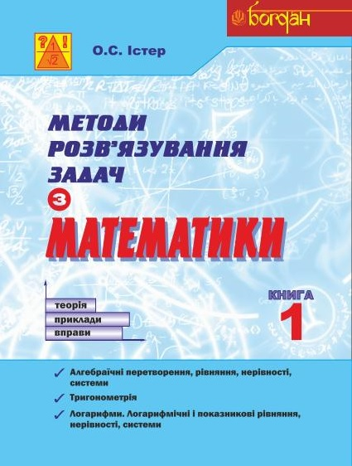
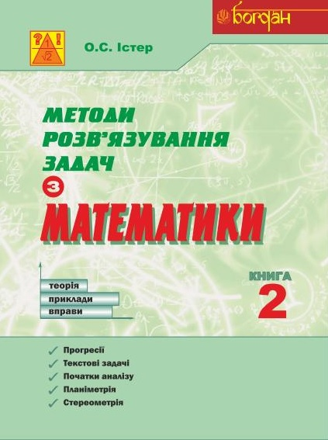
Представляємо навчально-методичний посібник
«Методи розв'язування задач з математики . Теорія. Приклади. Вправи» у двох книгах

Slide 2
У пропонованому посібнику викладені методи розв'язування задач зі шкільного курсу математики.
Мета посібника — допомогти учням старших класів та абітурієнтам систематизувати свої знання, а також ознайомитися з деякими методами розв'язування задач, яким у школі з тих чи інших причин не приділяється достатньо уваги. Так,наприклад,набагато ширше,ніж у шкільних підручниках викладено такі питання,як розв´язування рівнянь вищих степенів, тригонометричних та логарифмічних рівнянь,систем рівнянь,задачі на комбінації просторових тіл та багато інших.
.
Посібник буде корисним,як учням загальноосвітніх класів,так і учням класів та шкіл із поглибленим вивченням математики. Завдяки набутим знанням, наполегливий читач не тільки відмінно складе державну підсумкову атестацію (ДПА) та зовнішнє незалежне оцінювання (ЗНО), а й «закладе фундамент» для успішного навчання у вищому навчальному закладі

Slide 3
.
Пропонований посібник стане у пригоді вчителям як під час індивідуальних, так і під час групових занять, дозволить не тільки провести системне повторення шкільного матеріалу,а й розглянути, у разі необхідності, окремі теми чи розділи.
Посібник містить теоретичний матеріал(означення, основні математичні факти,теореми, формули,таблиці), приклади розв'язування завдань та вправи для самостійного виконання. Така структура посібника дозволяє використовувати його, не звертаючись до підручників.

Slide 4
Перша книга посібника складається із занять, які повністю охоплюють теми: "Алгебраїчні перетворення, рівняння, нерівності, системи", "Тригонометрія", "Логарифми. Логарифмічні і показникові рівняння, нерівності, системи".
Цих занять - 40
.
Друга книга посібника складається із занять, які повністю охоплюють теми: "Прогресії", "Текстові задачі", "Початки аналізу","Планіметрія", "Стереометрія" .
Цих занять – 36
Кожне заняття має підпункти. У кожному підпункті детально викладено один з методів розв'язування певного класу або типу задач. Зазвичай, на початку кожного підпункту подано короткий теоретичний матеріал (означення, основні теореми і формули), який необхідно знати для розв'язування задач. Потім наведено приклади з використанням цього методу (формули, факту тощо).

Slide 5
.
Весь задачний матеріал узято із найпопулярнішого протягом останніх сорока років збірника задач для вступників до вищих навчальних закладів за редакцією М.І.Сканаві (Київ, «Каннон»,1997 р.). Тому кожна задача має потрійну нумерацію: перше число позначає номер заняття, друге - порядковий номер задачі в цьому занятті, трете (в дужках) - його номер у шостому виданні збірника Сканаві і групу складності (А, Б чи В). У кожному занятті є 10 — 15 вправ для самостійного розв'язування, відповіді до яких подано наприкінці книги.
Відповідно до закону України «Про авторські та суміжні права» ( статті 21та 23) задачи з книги «Сборник задач по математике для поступающих в ВУЗы» за редакцією М.Сканаві використано як ілюстративний матеріал

Slide 6
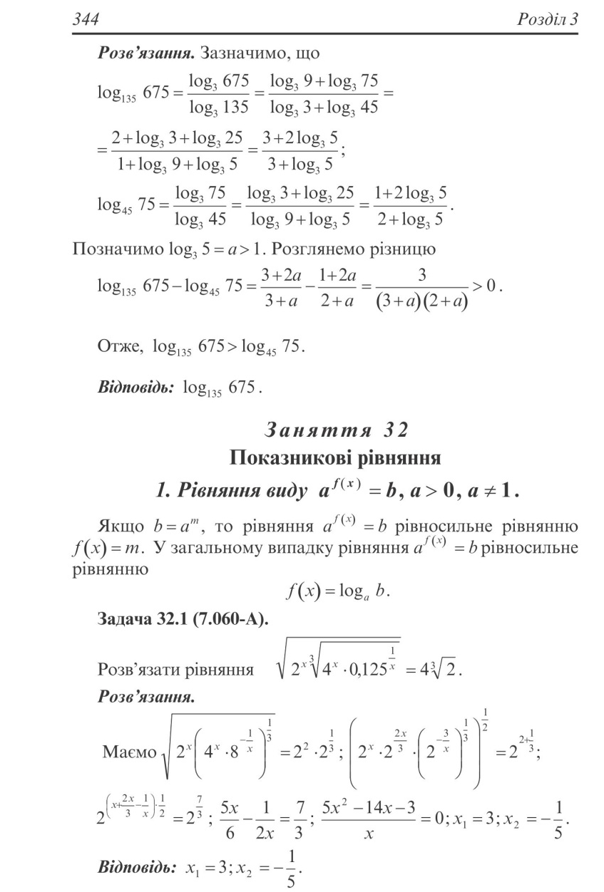
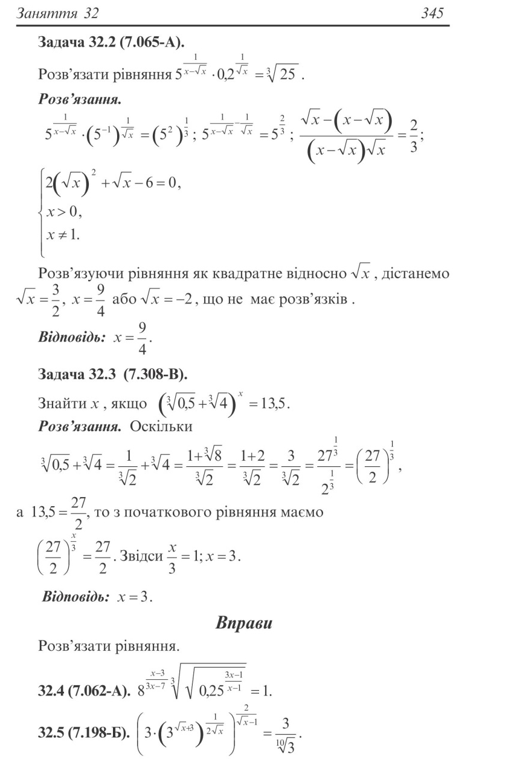
.

Slide 7
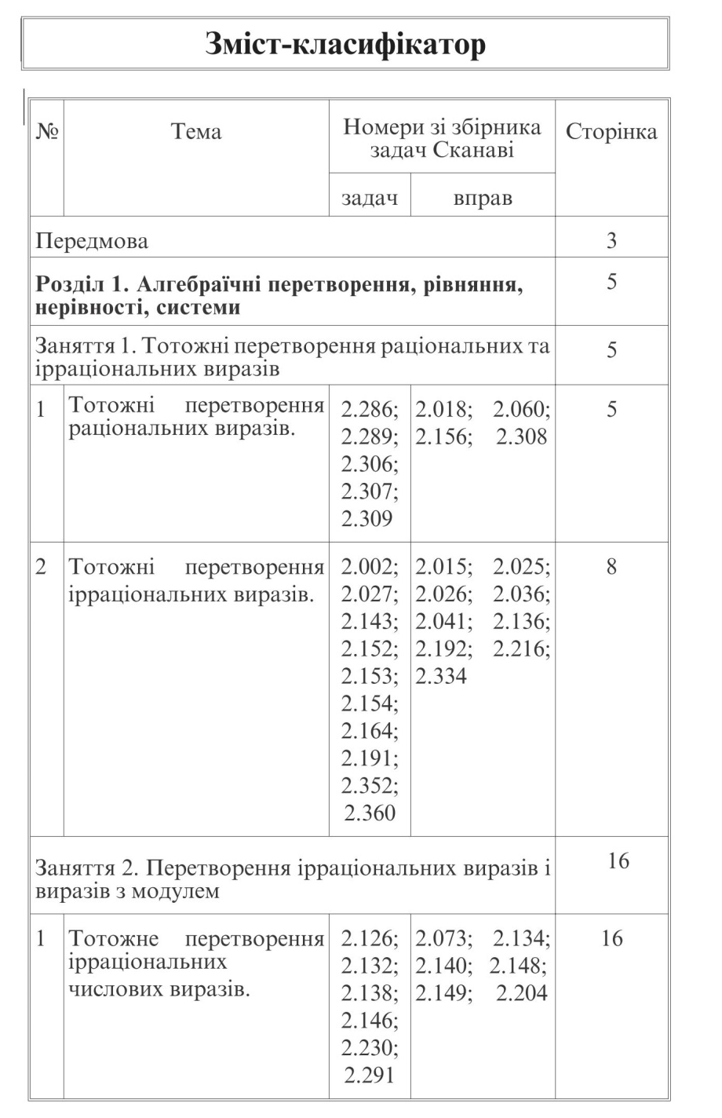
Працюючи з книгою, читач може або вивчати увесь пропонований матеріал, або вивчати лише ті розділи, які він вважає найскладнішими (наприклад, у випадку дефіциту часу на підготовку до ДПА чи ЗНО).
Читачі, які використовують іншу систему під-готовки (наприклад, працюють з викладачем ), можуть використовувати книгу як довідковий посібник . Для цього наприкінці книжки подано зміст-класифікатор, що дає змогу читачеві швидко знайти метод, який його цікавить.
Скачати фрагменти книг та зміст-класифіка-тор можна на сайті
ister.in.ua
на сторінках представлення відповідних книг

Slide 8
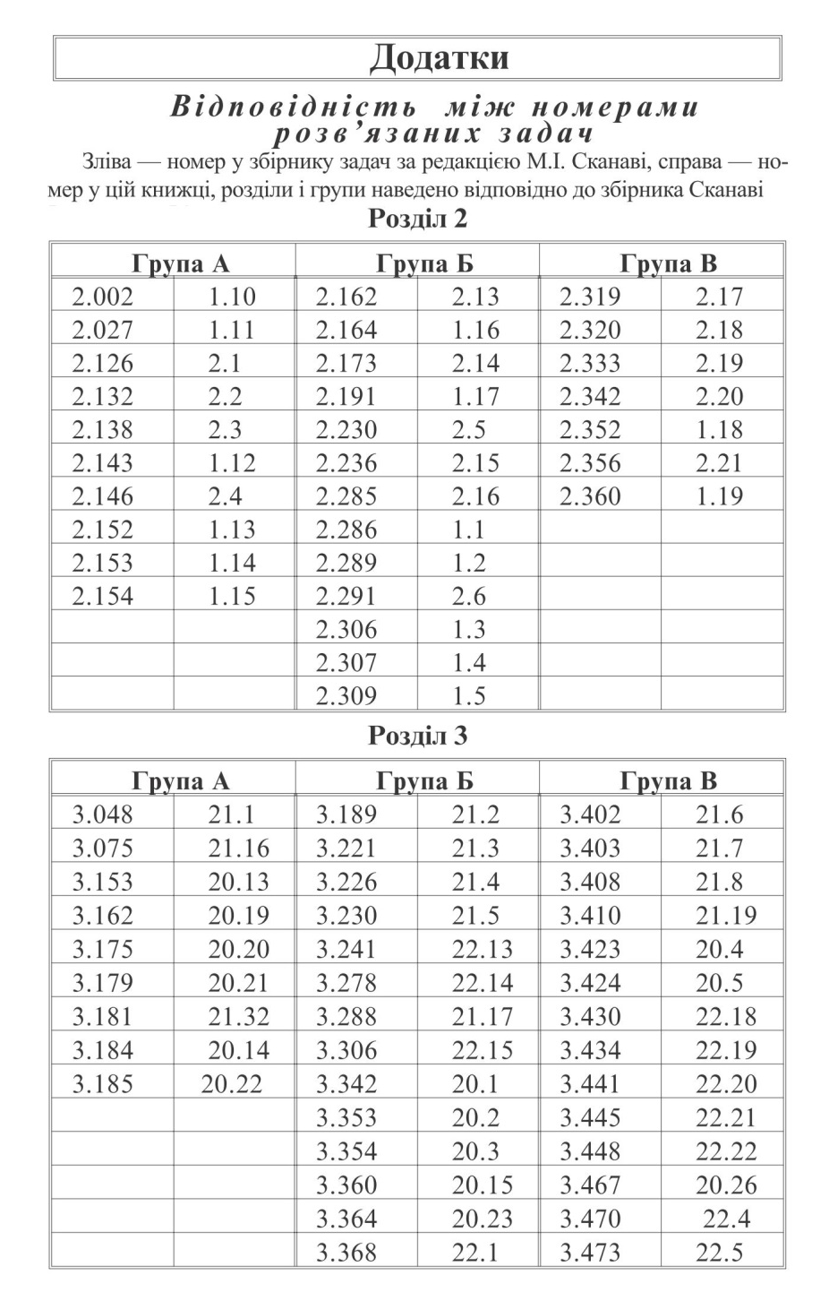
Також у додатку, подано відповідність між номерами розв'язаних задач (за принципом: ліворуч - номер у збірнику Сканаві, праворуч - номер у цій книжці).

Slide 9
Посібники можно придбати у видавництві «Навчальна книга – Богдан»
(тел. (0352) 52-06-07) або у автора

Slide 10
Дякую за увагу !!!!!
З повагою Олександр Істер
ister69@gmail.com

